Slide 1
С..НТЯБРЬ

Slide 2
СЕНТЯБРЬ

Slide 3
ВЕТ..Р

Slide 4
ВЕТЕР

Slide 5
Л..МОН

Slide 6
ЛИМОН

Slide 7
П..НАЛ

Slide 8
ПЕНАЛ

Slide 9
УЧ..НИК

Slide 10
УЧЕНИК

Slide 11
С..НИЦА

Slide 12
СИНИЦА

Slide 13
Словарные слова
Сентябрь, ветер, лимон, пенал, ученик, синица.

Slide 14
ромашка
пчела
на сидеть

Slide 15
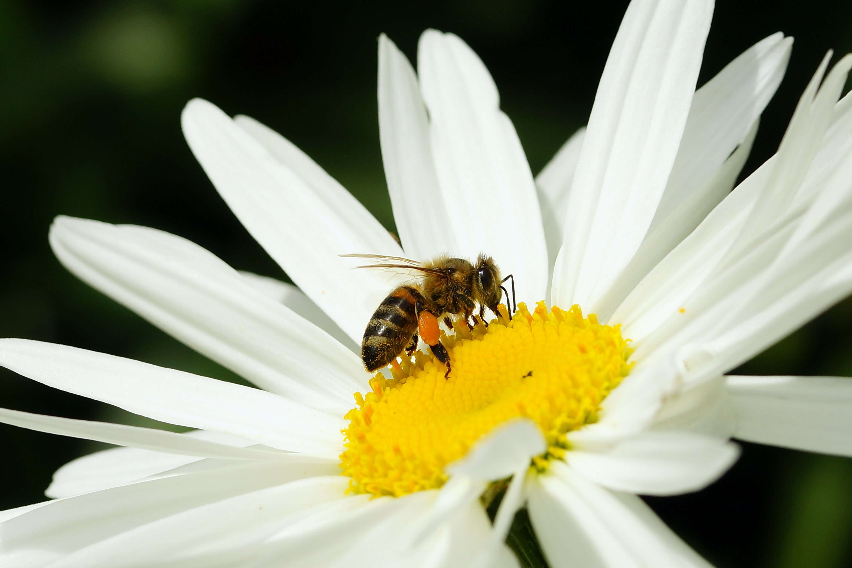
На ромашку села пчела.

Slide 16
Члены предложения
Главные члены предложения

Slide 17
Цель урока:
Познакомиться с главными членами предложения и научиться находить их в предложении

Slide 18
Солнышко светит.
Ярко светит солнышко.
Осеннее солнышко ярко светит.

Slide 19
Солнышко светит.
Ярко светит солнышко.
Осеннее солнышко ярко светит.

Slide 20
Солнышко светит.
Ярко светит солнышко.
Осеннее солнышко ярко светит.

Slide 21
Солнышко светит.
Ярко светит солнышко.
Осеннее солнышко ярко светит.

Slide 22
В предложении всегда есть 2 главных члена. В них заключается главный смысл предложения.

Slide 23
АЛГОРИТМ НАХОЖДЕНИЯ ГЛАВНЫХ ЧЛЕНОВ ПРЕДЛОЖЕНИЯ
Внимательно прочитать предложение.
Найти, о ком или о чем говорится в предложении.
Проверить, отвечает ли это слово на вопрос КТО? или ЧТО?
Найти слово, которое обозначает действие этого предмета.
Проверить, отвечает ли оно на вопрос что делает? что делал? что сделала? и т. д.

Slide 24
На ромашку села пчела.

Slide 25
Ученик решает трудную задачу.
2. В большом лесу росла ель.
3. Девочка читает интересную книгу.
4. В лесу мама нашла красивый гриб.
5. В берлоге спит медведь.

Slide 26
Опадают жёлтые листья.
Собака громко лает.
Олег красиво пишет в тетради.

Slide 27
Собери предложение, чтобы оно имело смысл
Большой в небо.
упал
улетел
одеяло
шарик
лес

Slide 28
Собери предложение, чтобы оно имело смысл
Большой в небо.
упал
улетел
одеяло
шарик
лес

Slide 29
Работа в парах

Slide 30
Цель урока:
Познакомиться с главными членами предложения и научиться находить их в предложении

Slide 31
Мне было интересно и все понятно
Я не доволен своей работой на уроке, и мне предстоит еще подучить материал

